Slide 1
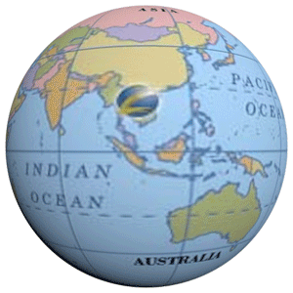
โครงสร้างของโลก

Slide 2
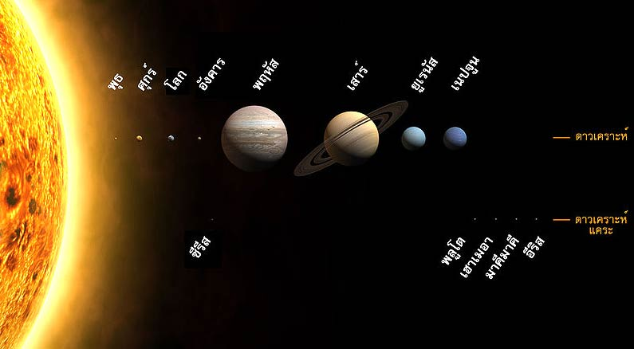

Slide 3
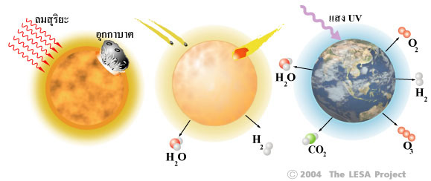
ดาวเคราะห์สีน้ำเงิน
โลกเป็นดาวเคราะห์ดวงเดียวของระบบสุริยะที่มีน้ำดำรงอยู่ครบทั้งสามสถานะคือ ของแข็ง ของเหลว และก๊าซ อยู่ห่างจากดวงอาทิตย์ 150 ล้านกิโลเมตร ซึ่งทำให้
โลกมีอุณหภูมิ –18⁰C แต่เนื่องจากบรรยากาศของโลกมี
ก๊าซเรือนกระจก โลกจึงมีอุณหภูมิเฉลี่ย 15⁰C ทำให้น้ำสามารถดำรงอยู่ได้ทั้งสามสถานะ

Slide 4
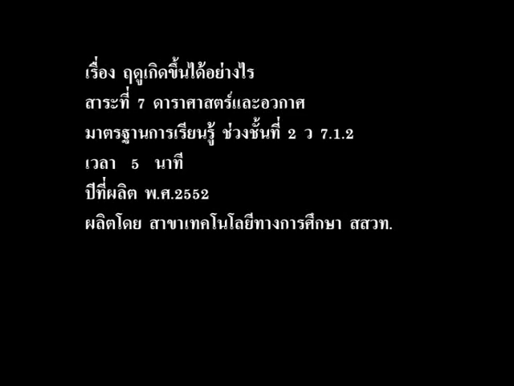
การโครจรรอบดวงอาทิตและการเกิดฤดูกาล

Slide 5
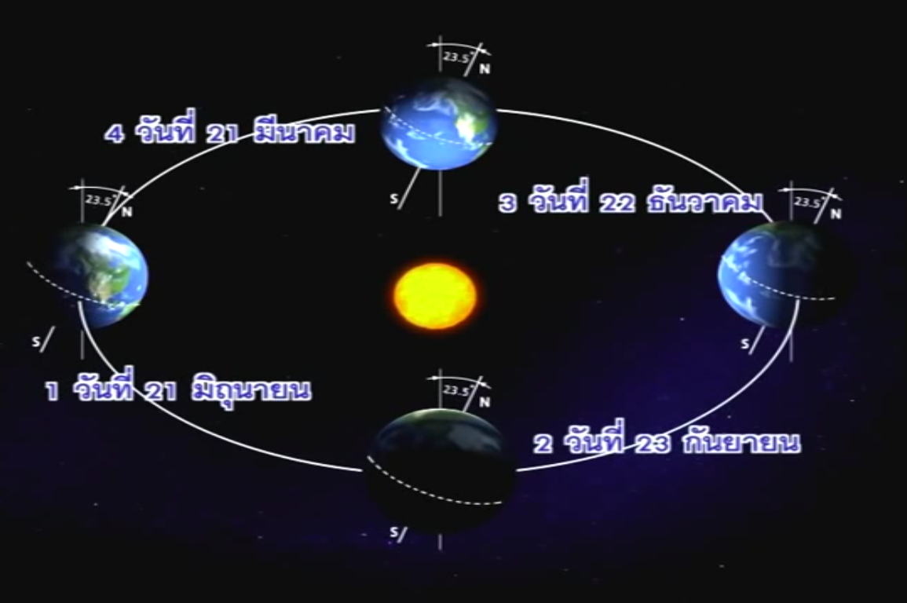

Slide 6
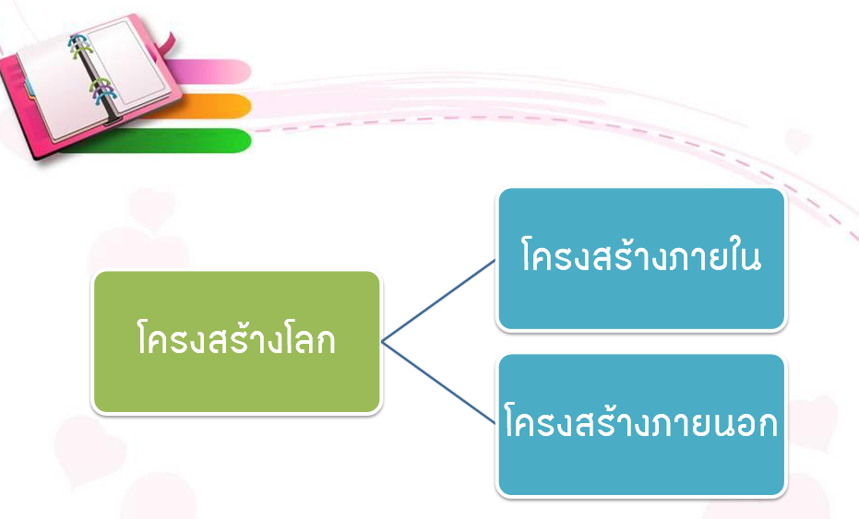
บนแท็บ เครื่องมือรูปภาพ | รูปแบบ คุณสามารถสร้างเฟรมของคุณเอง และแก้ไขรูปภาพ เช่น ปรับความคมชัดและความสว่าง หรือครอบตัดรูปภาพตามที่ต้องการได้

Slide 7
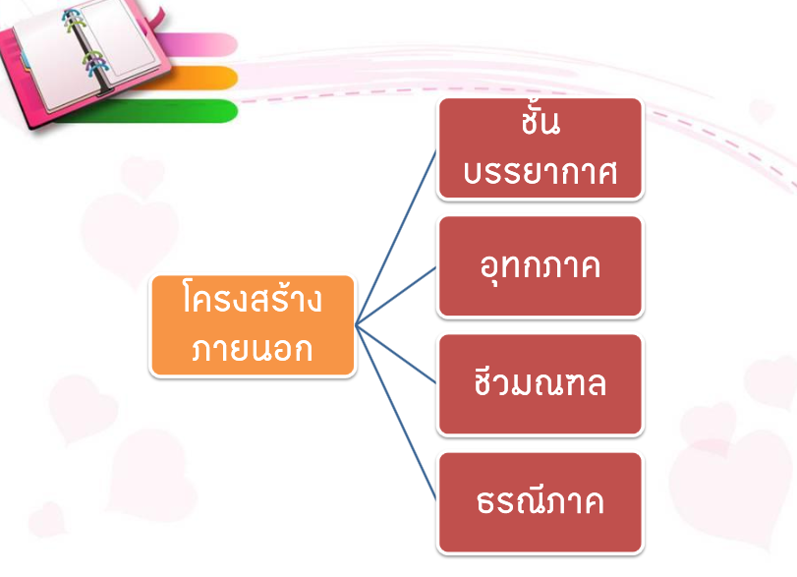
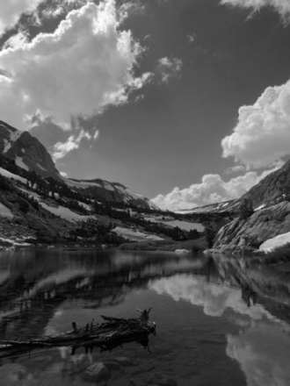
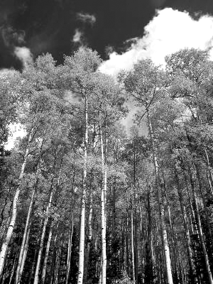
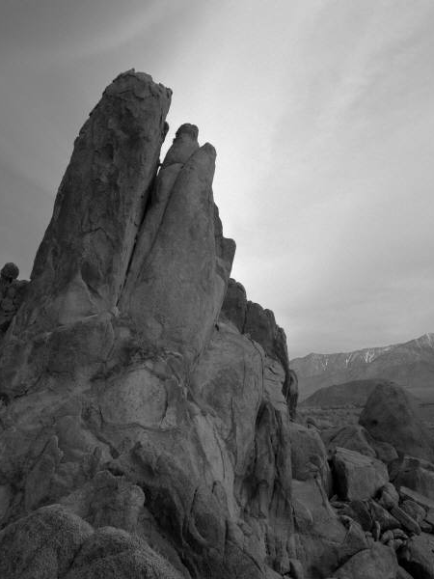
ลักษณะด่วนของรูปภาพจะให้เฟรมที่สวยงามโดยการคลิกครั้งเดียว

Slide 8
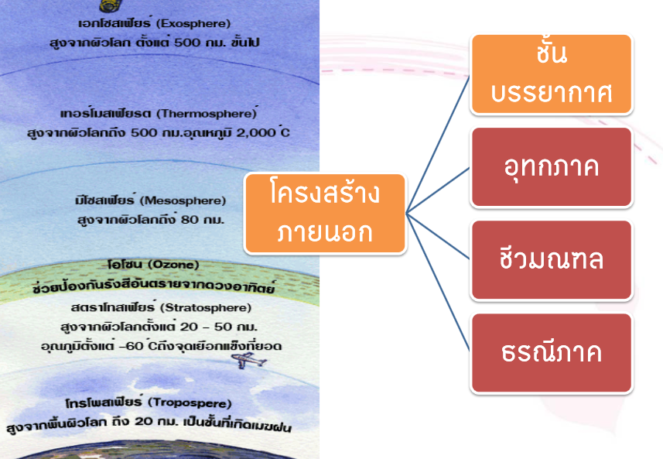

Slide 9
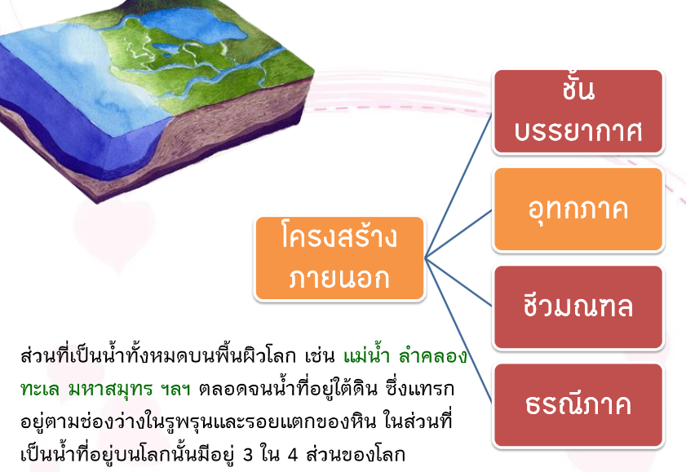

Slide 10
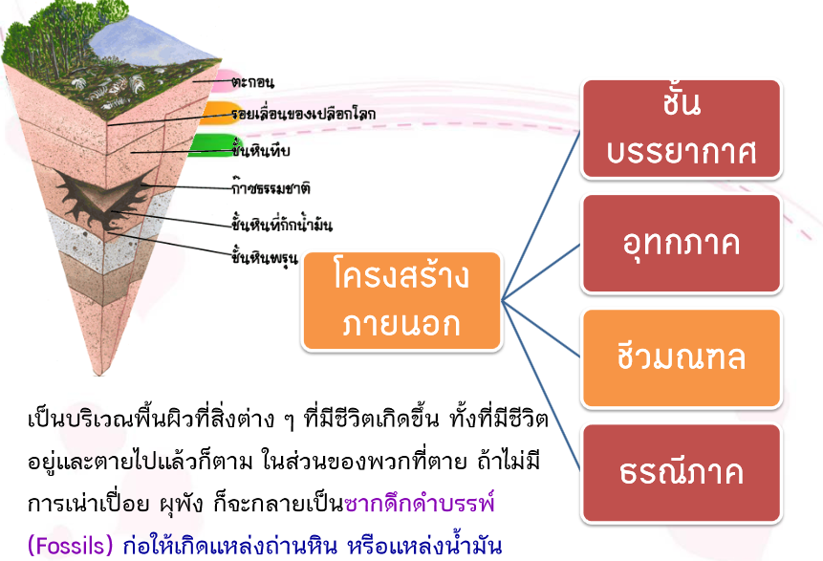

Slide 11
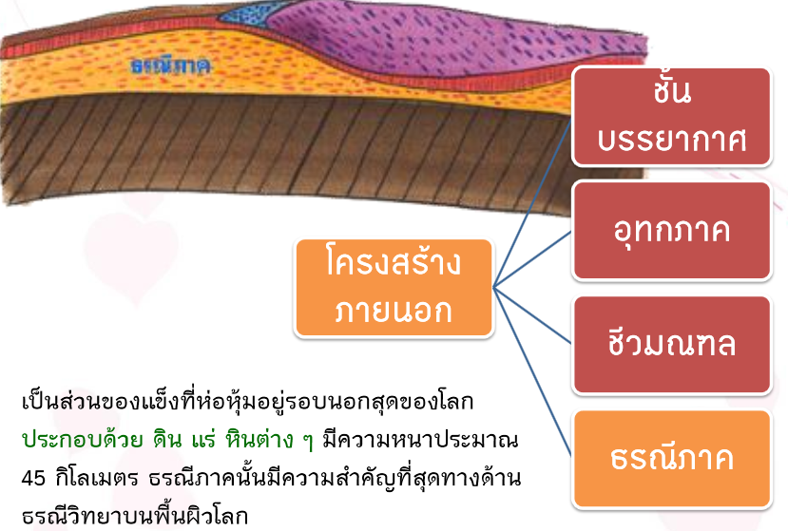

Slide 12
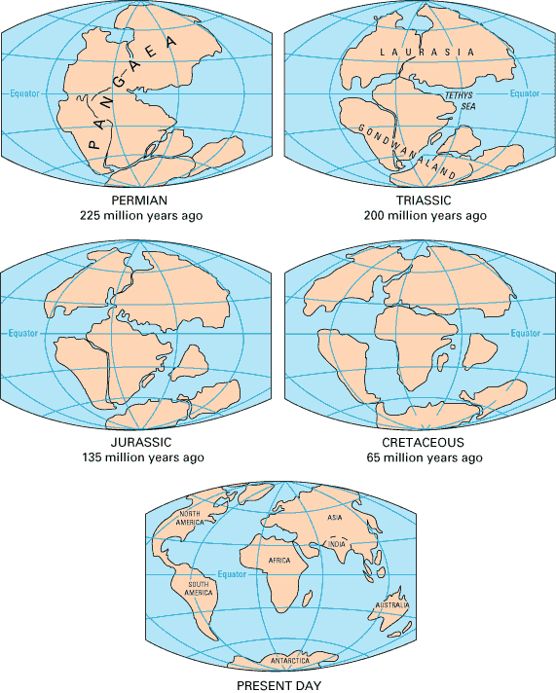
สภาพภูมิอากาศ/ภูมิศาสตร์
เปลี่ยนแปลงมากมาย
ยุคนี้มีแมลงมาก
แมลงปอยักษ์(ปีกกว้าง 2ฟุต)
ยุคไดโนเสาร์ครองโลก
ปลายยุคไดโนเสาร์เริ่มสูญพันธุ์
สัตว์เลี้ยงลูกด้วยนมถือกำเนิด

Slide 13
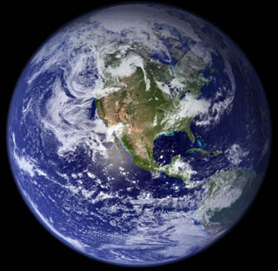
สัณฐานของโลก
โลกมีรูปทรงสัณฐานเกือบกลม โดยเส้นผ่านศูนย์กลางของทรงกลมจากขั้วโลกเหนือถึงขั้วโลกใต้ยาวประมาณ 12,714 กิโลเมตร และเส้นผ่านศูนย์กลางเส้นศูนย์สูตรยาวประมาณ 12,757 กิโลเมตร
จุดสูงสุดของโลกอยู่บริเวณเทือกเขาหิมาลัยที่ยอดเขาเอเวอเรสต์
จุดลึกสุดของพื้นมหาสมุทรอยู่ที่ร่องลึกมาเรียนา
12,757
12,714

Slide 14
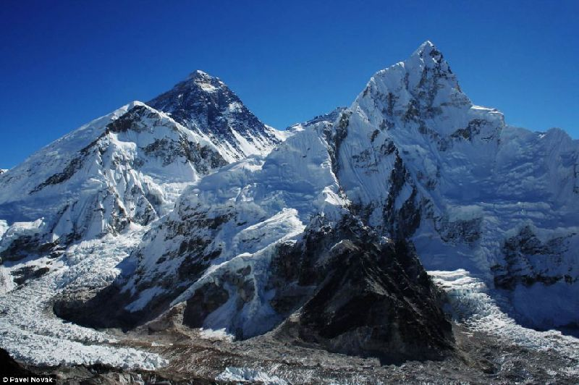

Slide 15
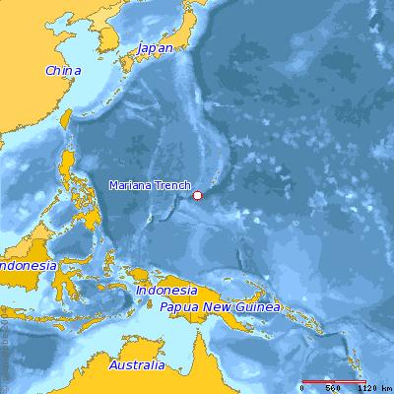
ตำแหน่งที่ลึกที่สุดในมหาสมุทร คือ ตำแหน่งลึกชาเลนเจอร์ (Challenger Deep) ในร่องลึกมาเรียน่า (Mariana Trench) โดยตำแหน่งนี้อยู่ลึกต่ำกว่าระดับน้ำทะเล 10,924 เมตร (35,840 ฟุต)
ถ้าเอาเทือกเอเวอเรสต์ (Mount Everest) ซึ่งเป็นเทือกเขาที่สูงที่สุดในโลกไปวางไว้ในบริเวณนั้นก็จะถูกน้ำท่วมสูงหลายกิโลเมตรเลยทีเดียว คำว่าตำแหน่งลึกชาเลนเจอร์นั้นได้มาจากชื่อเรือสำรวจชาเลนเจอร์ 2 ของสหราชอาณาจักร (British survey ship Challenger II) ซึ่งสำรวจพบจุดลึกนี้ในปี 1951

Slide 16
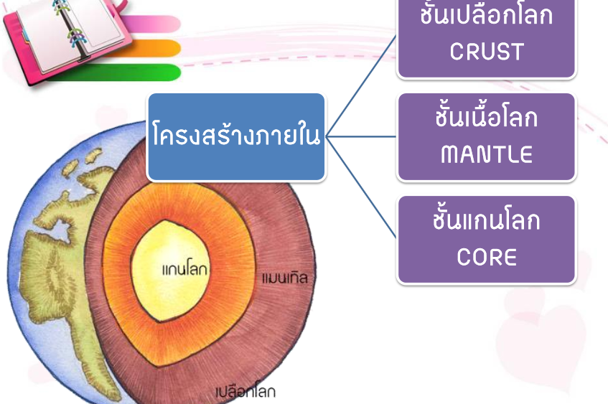

Slide 17
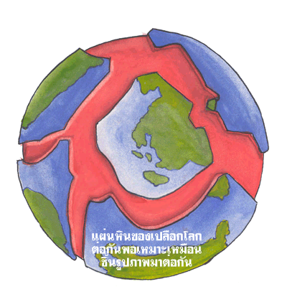
ชั้นเปลือกโลก (Crust)
เป็นชั้นนอกสุดของธรณีภาค
มีความหนาประมาณ
30 - 45 กม.

Slide 18
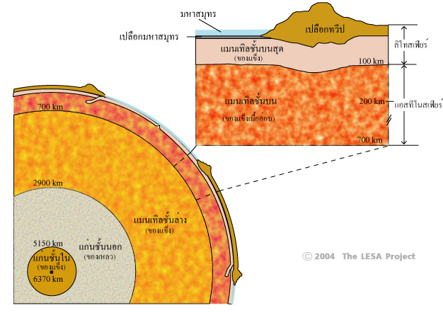
เปลือกโลก(Crust) เปลือกโลกประกอบด้วย 2 ชั้นย่อย
1. ชั้นหินไซอัล ประกอบด้วยธาตุซิลิคอนและอะลูมินัมเป็นส่วนประกอบหลัก ซึ่งพบทั่วไปบริเวณเปลือกโลกส่วนที่เป็นทวีป
2. ชั้นไซมา ประกอบด้วยธาตุซิลิคอนและแมกนีเซียมเป็นส่วนประกอบหลัก พบทั่วไปบริเวณเปลือกโลกที่เป็นพื้นสมุทรตอนล่างของเปลือกโลกส่วนที่เป็นทวีปและบริเวณรอยแตกของเปลือกโลกที่เป็นภูเขาไฟ
ชั้นหินไซอัล
ชั้นไซมา

Slide 19
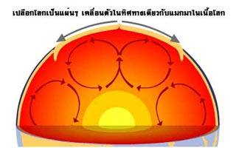
ชั้นเนื้อโลก (แมนเทิล)
มีความหนาประมาณ 2,900 กม. หินหนืดสีเข้มมาก ที่สามารถเคลื่อนตัวไปมาได้ในวงจำกัด อาจมีแก๊สและของแข็งรวมอยู่ด้วย เรียกว่า แมกมา (Magma) เมื่อแทรกดันขึ้นมาหรือพุ่งออกสู่ผิวโลก เรียกว่า ลาวา (Lava) เมื่อเย็นและแข็งตัวจะเกิดเป็นหินอัคนี

Slide 20
เนื้อโลก(ชั้นแมนเทิล)
กายภาพ ธรณีภาค
แกรนนิก
บะซอลต์
ลิโทสเฟียร์
แอสทีโนสเฟียร์
หินหนืดละลาย(แมกม่า)
เมโซสเฟียร์

Slide 21
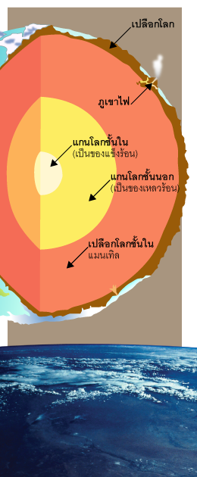
แก่นโลก(Core)
1. แก่นโลกชั้นนอก ( Out core )
เป็นของเหลว พวกหินหนืดประกอบด้วยกำมะถัน เหล็กมีความหนาแน่นสูง
2. แก่นโลกชั้นใน ( Inner core)
เป็นของแข็ง ประกอบด้วยเหล็กและนิกเกิล ในสภาพที่ร้อนจัด อยู่ในสถานะของแข็งเนื่องจากมีความหนาแน่นสูง

Slide 22
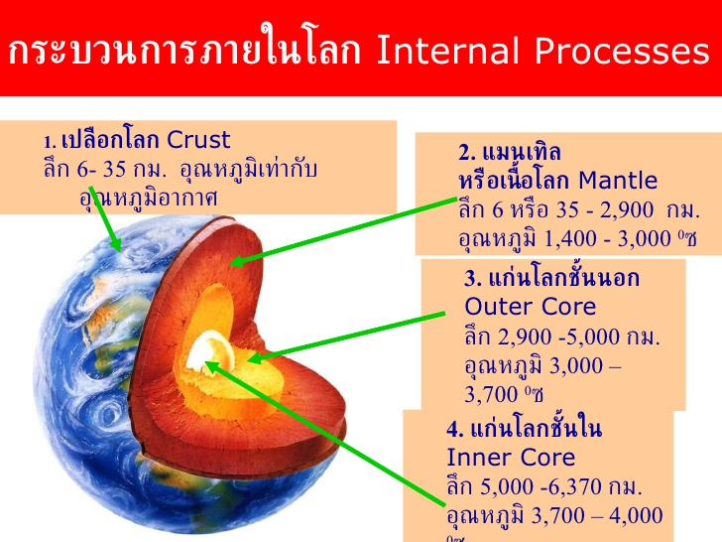

Slide 23
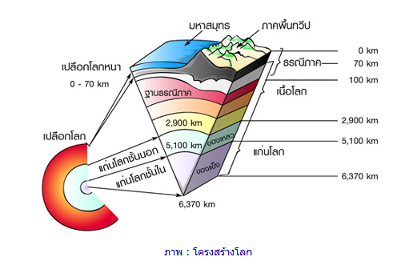

Slide 24
ทบทวนความรู้โครงสร้างของโลก
1. ชั้นใดของโลกที่มีหินหนืดเป็นส่วนประกอบ ?
ก. เปลือกโลกชั้นบน แมนเทิล ข. แมนเทิล แก่นโลกชั้นนอก
ค. แมนเทิล แก่นโลกชั้นใน ง. แก่นโลกเท่านั้น
2. ชั้นที่ประกอบด้วยธาตุเหล็กและนิเกิลถูกอัดตัวกันแน่นจนกลายเป็นของแข็งคือชั้นใด ?
ก. เปลือกโลก ข. แมนเทิล ค. แก่นโลก ง. เมนทอล

Slide 25
ทบทวนความรู้โครงสร้างของโลก
3. ส่วนที่เป็นทวีปต่าง ๆ จะอยู่ชั้นใด ?
ก. เปลือกโลก ข. แมนเทิล
ค. แก่นโลกชั้นใน ง. แก่นโลกชั้นนอก
4. ข้อใดกล่าวผิดเกี่ยวกับแกนโลก ?
มีหินอัคนีบางชนิด
ประกอบด้วยธาตุ เหล็ก ซิลิกอน และอะลูมิเนียม
มีอุณหภูมิและความกดดันสูง
เป็นของแข็ง เคลื่อนที่ได้

